Slide 1

Fantasy.
ⓒSaebyeol Yu. Saebyeol’s PowerPoint

Slide 2
목차
a table of contents
1
프로젝트 개요
2
개발 목표
3
개발 일정
4
추가하고 싶은 기능
ⓒSaebyeol Yu. Saebyeol’s PowerPoint

Slide 3

Part 1
프로젝트 개요
ⓒSaebyeol Yu. Saebyeol’s PowerPoint

Slide 4


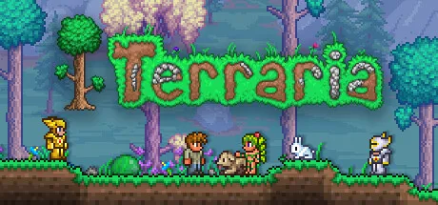
Part 1
개발 동기
스타듀벨리
돈 스타브
테라리아

Slide 5
Part 1
개발 동기
농사
전투

Slide 6

Part 2
개발 목표

Slide 7
Part 2
개발 목표
전투 기능 구현
UI 및 농사
시스템
스테이지
구성
기본 동작
오브젝트
배치
단계1
시나리오
구성
단계2
단계3

Slide 8
Part 2
개발 목표
캐릭터의 움직임
UI 구성
농사 시스템

Slide 9
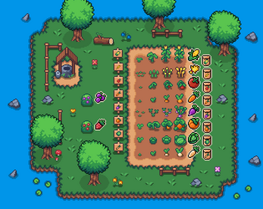
Part 2
개발 목표
오브젝트 배치
전투 기능
스테이지 구성

Slide 10

Part 3
개발 일정
ⓒSaebyeol Yu. Saebyeol’s PowerPoint

Slide 11
Part 3
개발 일정
플레이어의 기본적인 행동 구현
UI 구성
농사 시스템 구현
플레이어와 몬스터의 전투 모션
플레이어의 스킬 구현
몬스터의 행동 패턴 구현
1
2
플레이 공간 구현
채집과 육성 시스템 구현
무기와 아이템 제작 시스템
3
4
전투력 시스템 및 던전 제한 구현
플레이어의 최종 목표 설정

Slide 12
Part 3
개발 목표
우리 게임 정상영업중
스타듀벨리
돈 스타브
테라리아

Slide 13

Part 4
추가하고 싶은 기능
ⓒSaebyeol Yu. Saebyeol’s PowerPoint

Slide 14

#ONLINE PLAY
ⓒSaebyeol Yu. Saebyeol’s PowerPoint

Slide 15
THANK YOU
ⓒSaebyeol Yu. Saebyeol’s PowerPoint

